Slide 1
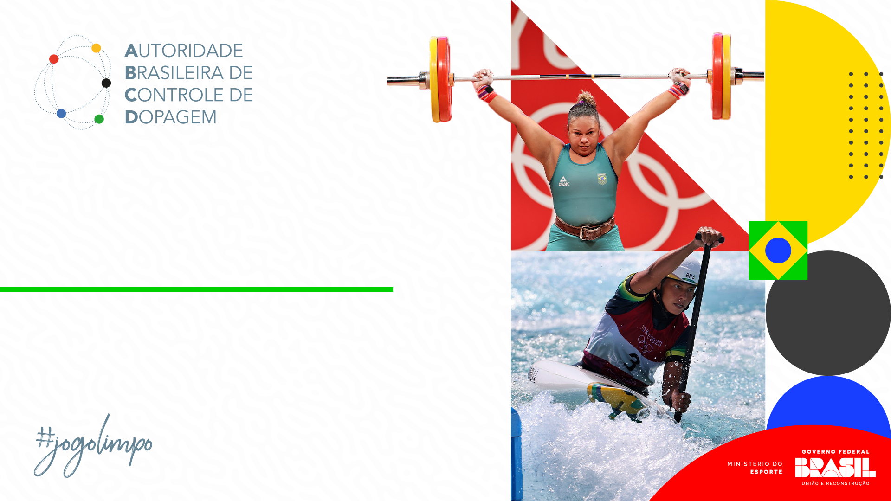

Formulário de Cadeia de Custódia Chain Of Custody Form

Slide 2

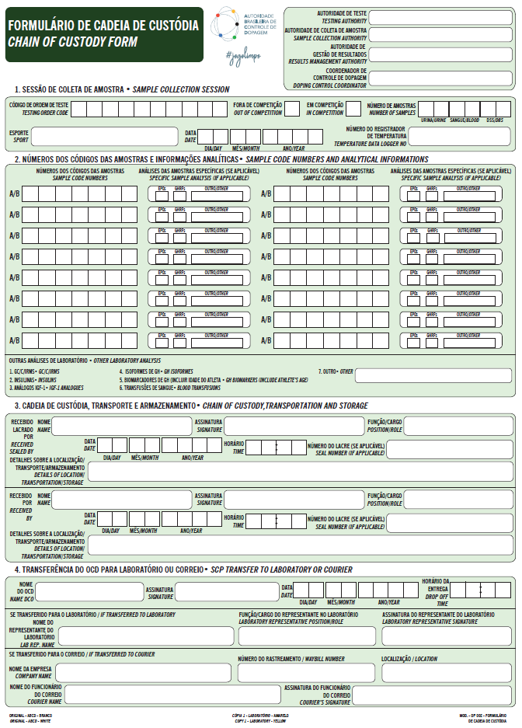
Formulário de Cadeia de Custódia

Slide 3

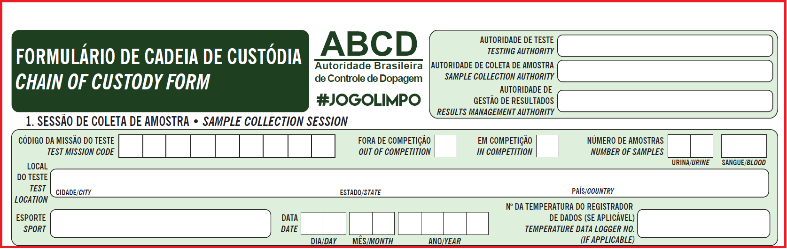
Geralmente “ABCD”. Verificar OM
ABCD
ABCD
ABCD
0 0 0 3 6 8 4 7 2
X
0 2
Rio de Janeiro
RJ
Brasil
Football
0 1 0 2 2 0 2 0
Assinalar para inserir um comentário,
que não seja de falha de localização,
declaração de medicamentos ou
relatório de informação/inteligência
Preenchimento do LBCD

Slide 4

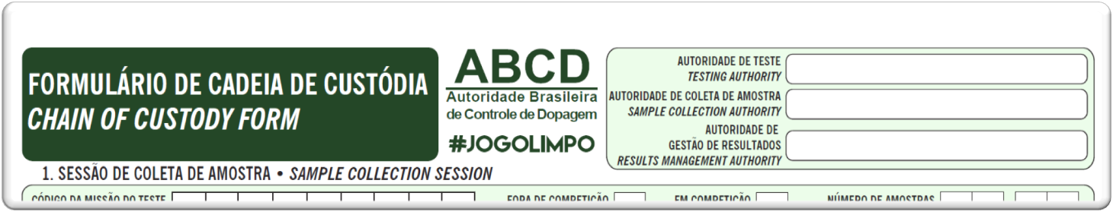
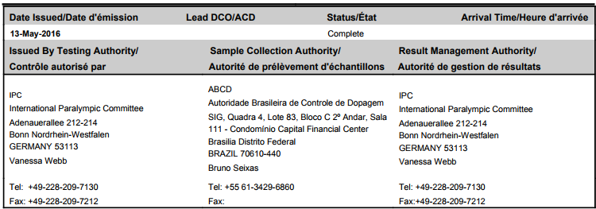
Exemplo: AT e AG – IPC | AC - ABCD
Preenchido pelo DCO
IPC
1
ABCD
2
IPC
3
1
2
3

Slide 5
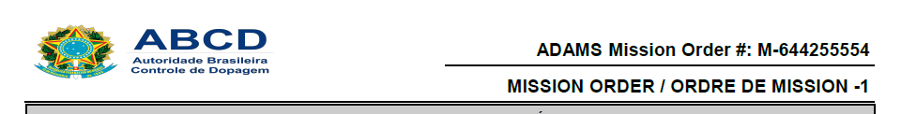
0 0 0 3 6 8 4 7 2
M-000368472

Slide 6
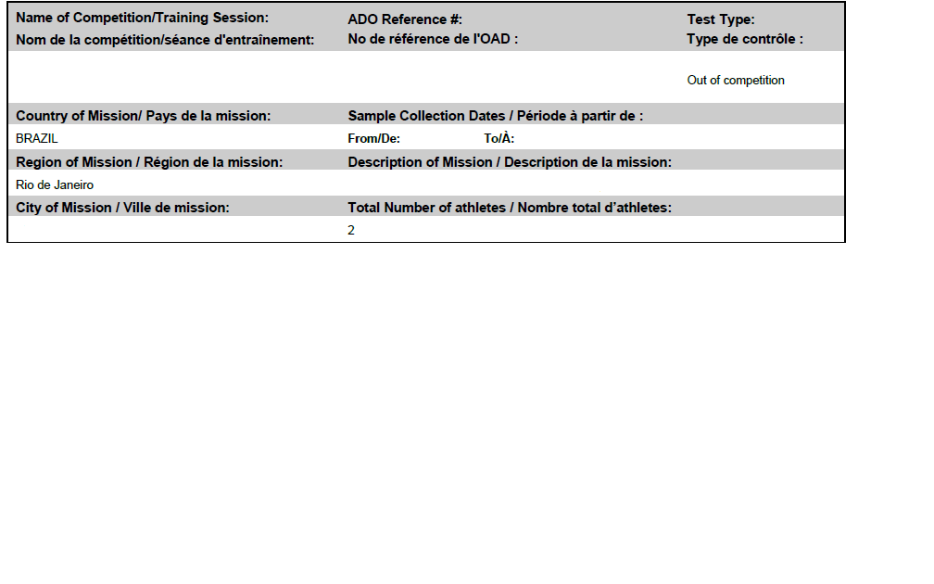
X

Slide 7
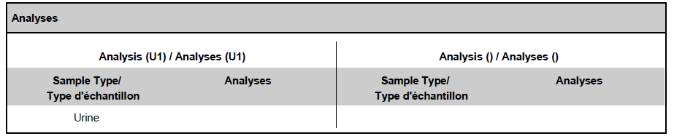
Número de Atletas =
Número de Controles
0 2
Blood = Sangue

Slide 8
Nome de quem preencheu
o formulário
1
2
2
Rio de Janeiro
RJ
1
Brasil

Slide 9
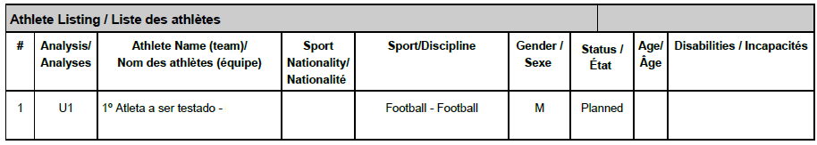
Nome de quem preencheu
o formulário
Football

Slide 10
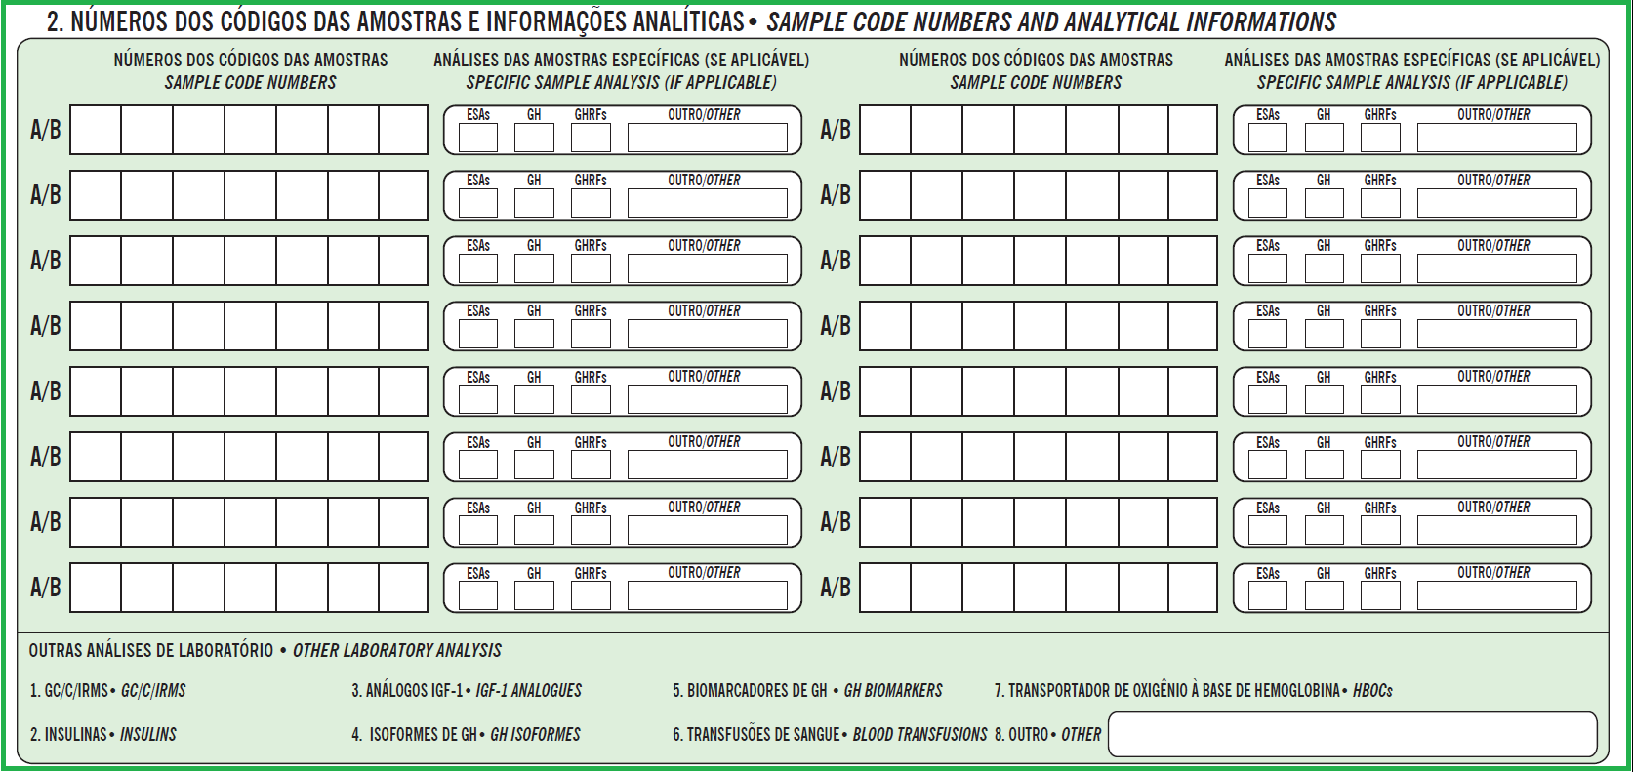
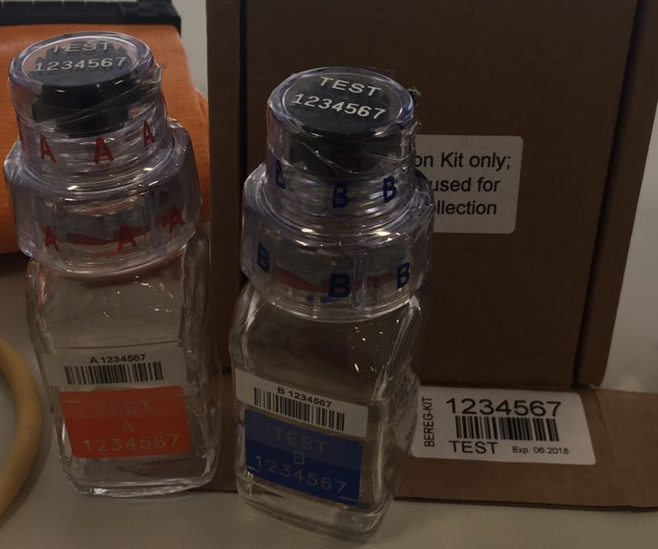
1 2 3 4 5 6 7

Slide 11
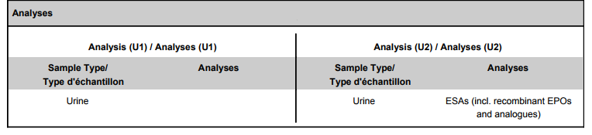
Marcar com um X as análises requeridas na ordem de missão e em “Outro” colocar o número das outras análises solicitadas, expostas no rodapé desta parte (vermelho).
1 2 3 4 5 6 7
X
1 2 3 4 5 6 8
Se não há indicação de análise específicas não marcar nada =
Apenas MENU BÁSICO

Slide 12
0 0 0 1 2 3 4
X
X
0 0 0 1 2 3 5
0 0 0 1 7 9 0
X
0 2 2 1 7 5 3
8
ABP – Passaporte Biológico
Outra análise na OM que não seja ESAs, GH, GHRFs. Exemplo ABP – Passaporte Biológico

Slide 13
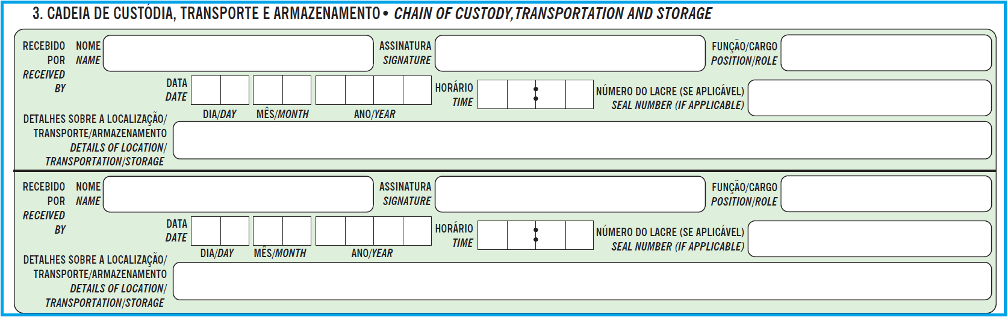
Nome de quem recebeu a cadeia de custódia
Assinatura de quem recebeu a cadeia de custódia
Função de quem recebeu a cadeia de custódia
Rodrigo Costa
Rodrigo Costa
DCO
1 3 0 8 2 0 2 4
1 8 1 0
_________________
Copacabana para LBCD / Táxi - Tempo de deslocamento: 1h - Refrigerado
Amaro Silva
Amaro Silva
Técnico do Lab.
1 3 0 8 2 0 2 4
1 9 1 0
_________________
Especificar onde recebeu a amostra e para onde a levará, além do modo de transporte, forma de armazenamento e se ocorreu alguma intercorrência durante todo trajeto percorrido com a amostra.

Slide 14
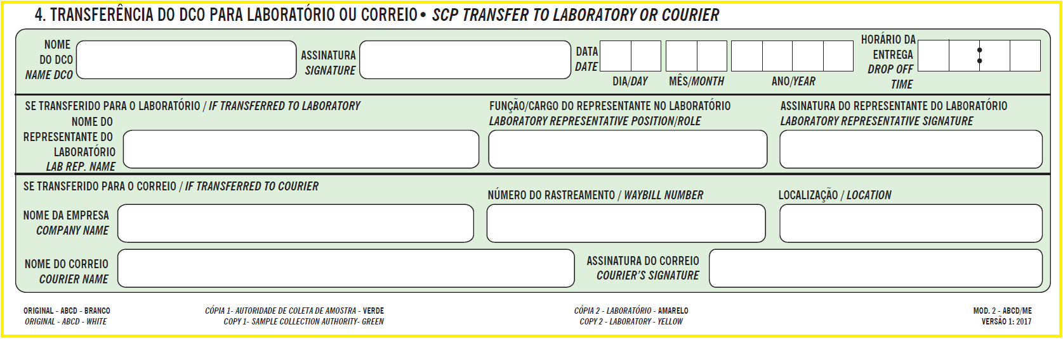
Nome do DCO que transferirá a amostra para o Laboratório ou Correios
Assinatura do DCO que transferirá a amostra para o Laboratório ou Correios
Data e horário (formato 24 horas) da entrega da amostra para o Laboratório ou Correios
Rodrigo Costa
Rodrigo Costa
1 3 0 8 2 0 2 4
1 9 1 0
Amaro Silva
Técnico do Lab.
Amaro Silva
________________________
_________________
_________________
________________________________
______________________
Linha deve ser preenchida pelo representante do laboratório que receberá a amostra , todos os campos devem ser corretamente preenchidos. Nome do funcionário do correio que receberá a amostra, nome da empresa que enviara a amostra, número de rastreamento da amostra, fornecido pela empresa, assinatura do funcionário do correio que recebeu a amostra e localização da empresa que enviara a amostra (Cidade).

Slide 15






Fale Conosco
Denuncie
Compartilhe informações ou qualquer outra suspeita relacionada a dopagem pelo canal: denuncia@abcd.gov.br
Entre em contato conosco. Garantimos o sigilo do denunciante.
Consulte a Lista
Acesse a versão atualizada e veja quais substancias e métodos que o atleta não pode utilizar: https://www.gov.br/abcd/pt-br/composicao/atletas/substancias-e-metodos-proibidos
Clique aqui para : Checkjogolimpo
Envie suas sugestões, dúvidas. Entre em contato com a nossa equipe.
Assuntos institucionais: abcd@abcd.gov.br
Autorização de Uso Terapêutico: aut@abcd.gov.br
Educação: educacao@abcd.gov.br
Dúvidas e questionamentos do Sistema ADAMS: ajuda.adams@abcd.gov.br
Telefone Geral: (61) 2026-1478
www.abcd.gov.br

